Slide 1
MEB DynEd Bilgisayar Destekli İngilizce Dil Eğitim Sistemi Uygulaması Android Cihazlara Kurulum Kılavuzu

Slide 2
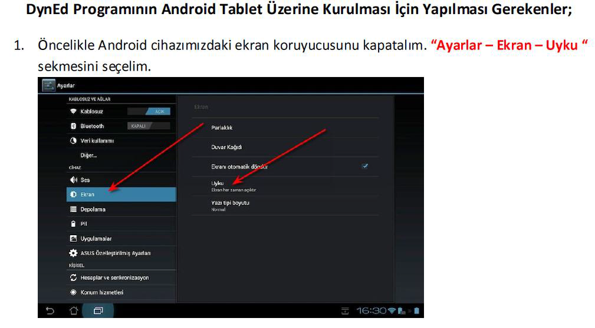

Slide 3
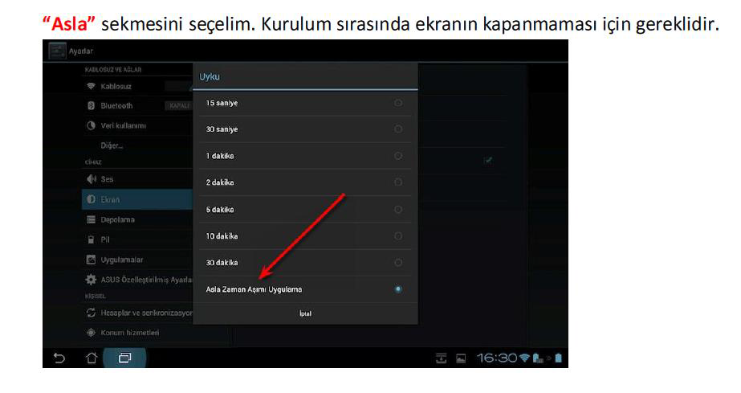

Slide 4
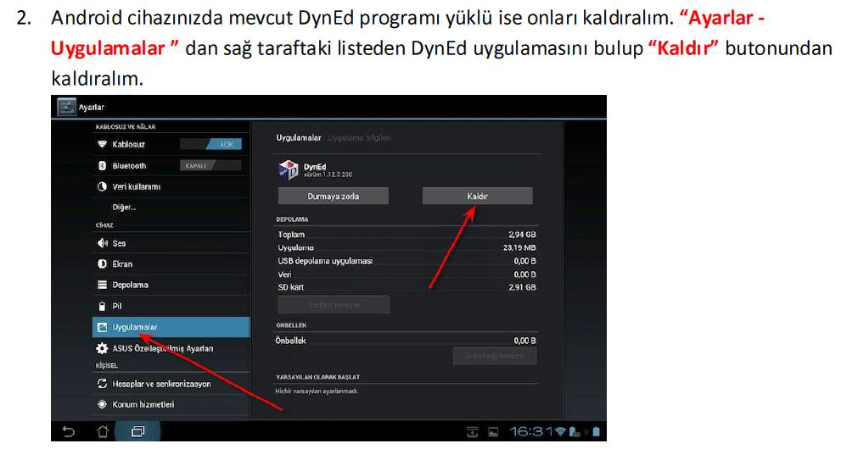

Slide 6
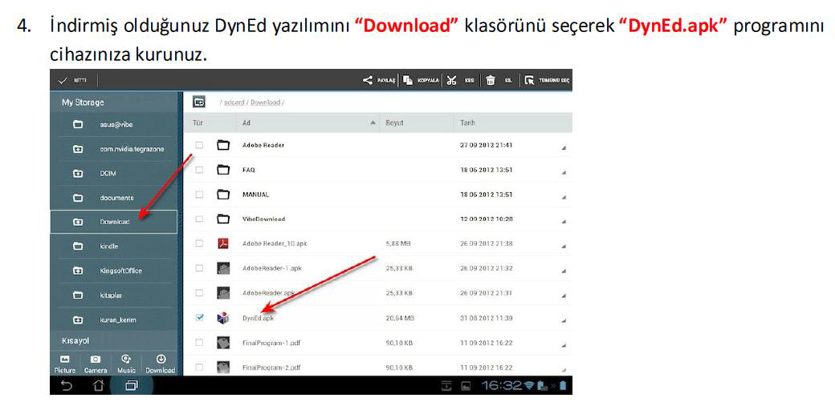

Slide 7
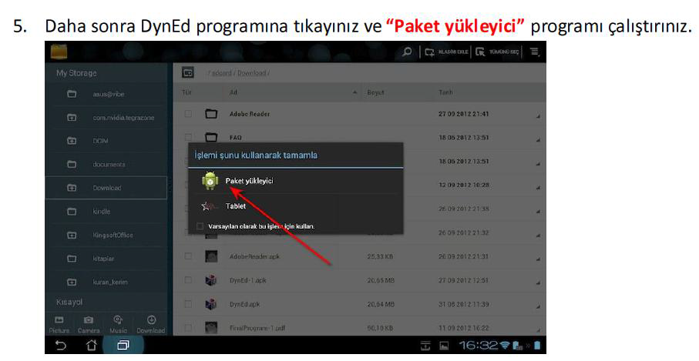

Slide 8
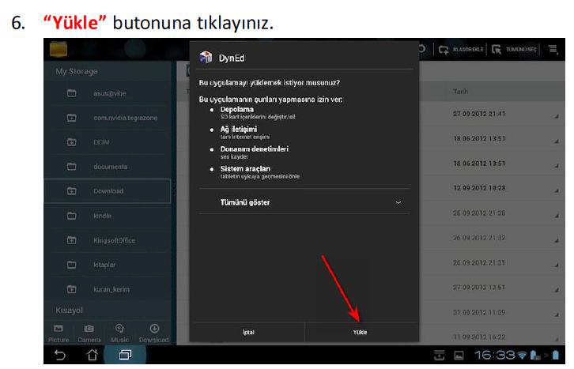

Slide 9
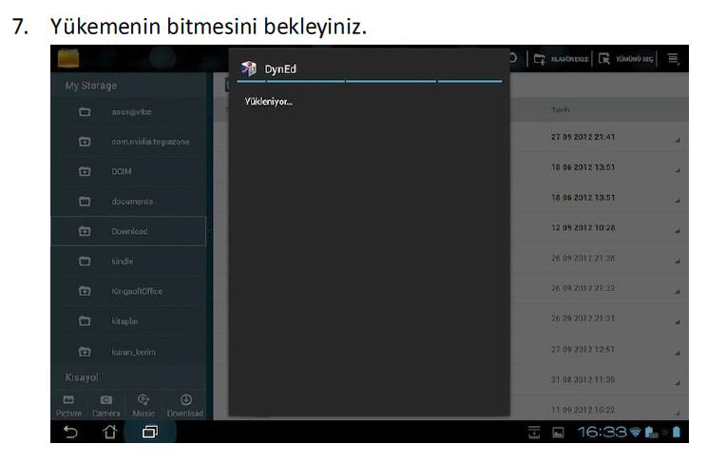

Slide 10
